Slide 1
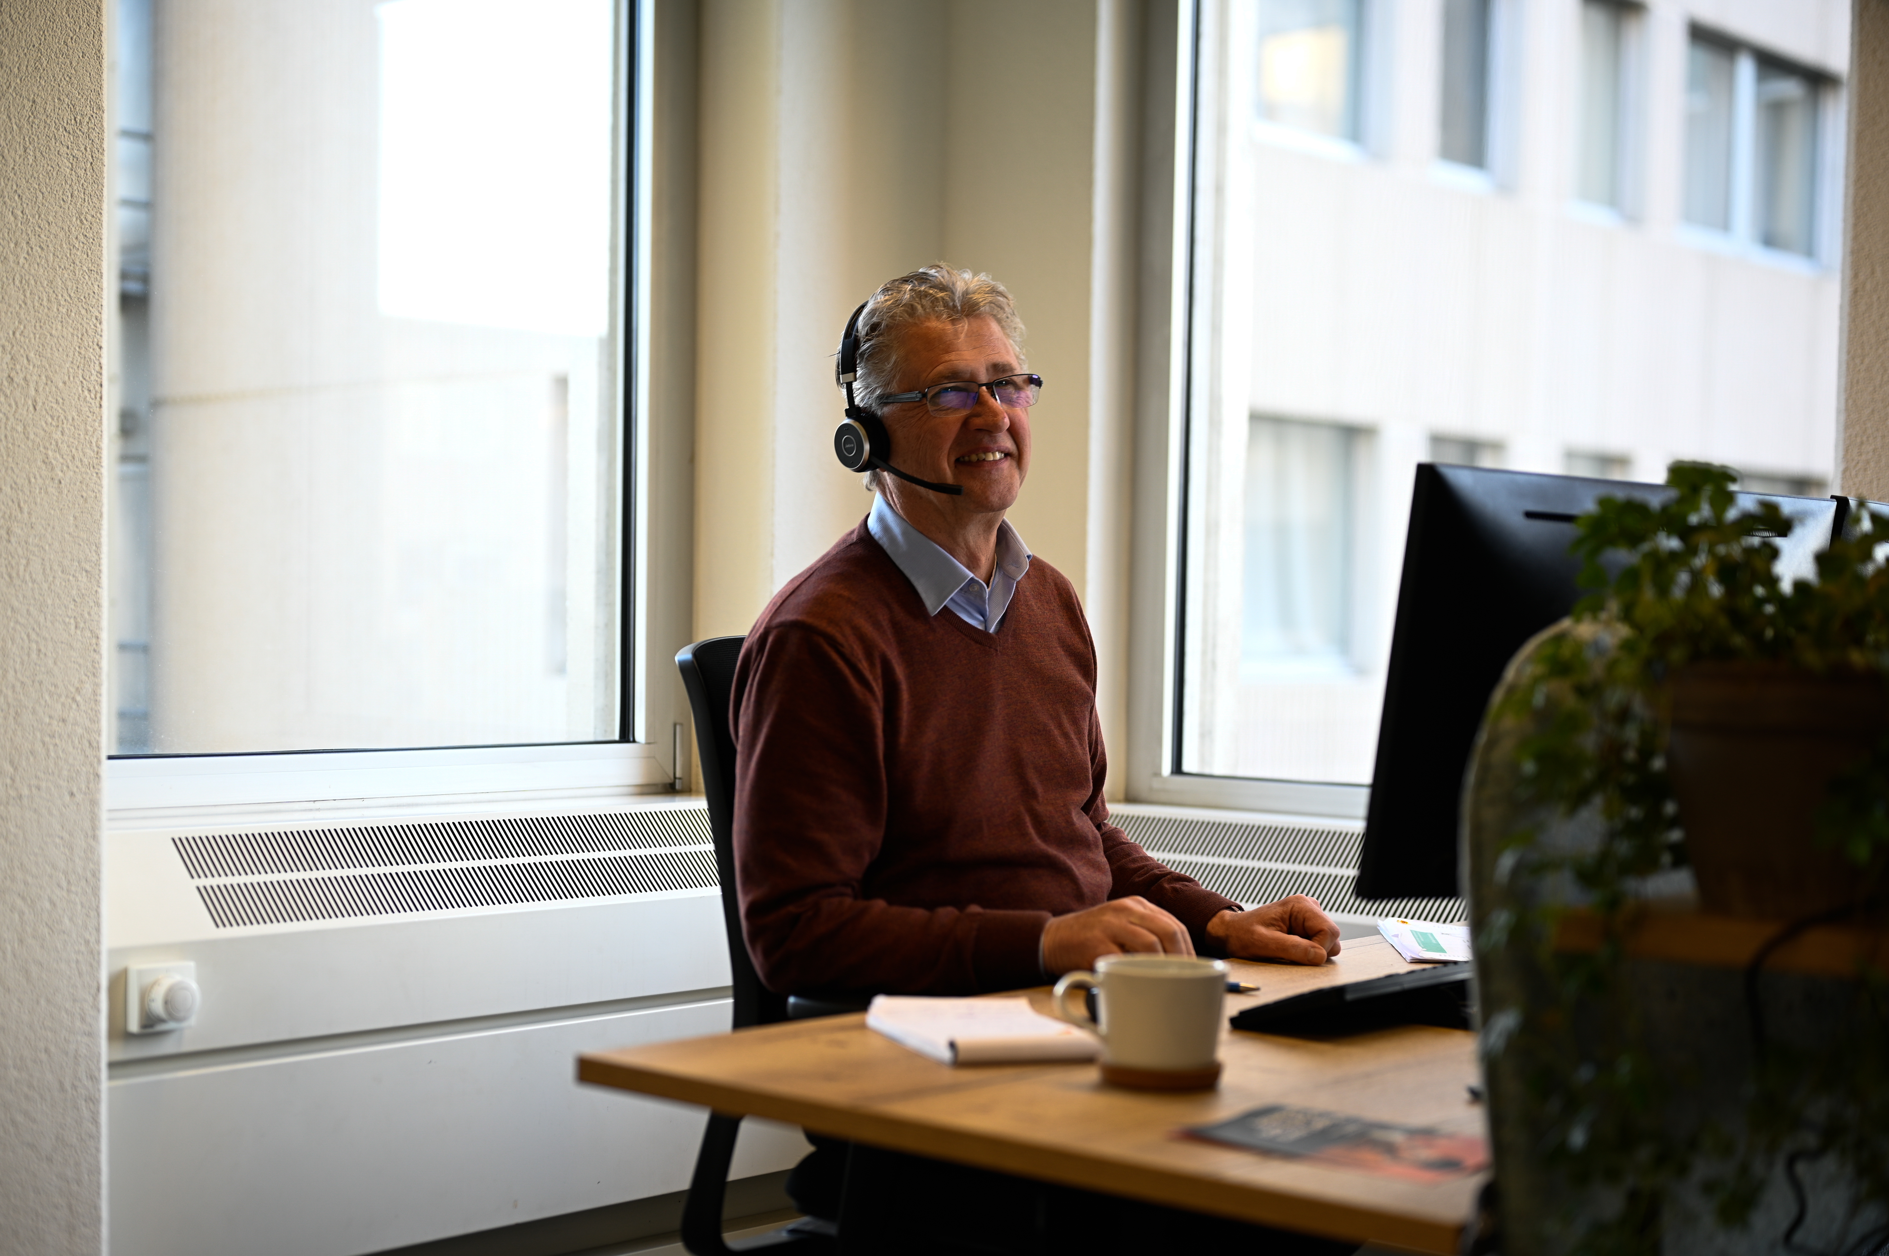
Hulp nodig met inloggen?
Bel gerust, we nemen alle tijd voor u.
085 - 1304 575
helpdeskdigitalezorg.nl/RHOGO

Slide 2
Digitale zorg kan lastig zijn.
Daarom zijn wij er. Samen helpen we u op weg.
085 - 1304 575
helpdeskdigitalezorg.nl/RHOGO

Slide 3
Hulp nodig met inloggen?
Bel gerust, we nemen alle tijd voor u.
085 - 1304 575
helpdeskdigitalezorg.nl/RHOGO

Slide 4
Digitale zorg kan lastig zijn.
Daarom zijn wij er. Samen helpen we u op weg.
085 - 1304 575
helpdeskdigitalezorg.nl/RHOGO

